Slide 1

기억잇다 / 2026-2 캡스톤디자인 중간발표
기억잇다 (목표)
기억력 변화를 체감하는 고령자를 위한 그림일기 기반 회상·일상 지원 웹앱
오늘의 대화를 기록하고,
개인의 경험으로
다시 이야기합니다.
그림일기 → 과거 기억 연결 → 다음 일정
1조 | 염민호 · 박정민 · 정건수
2026. 11. 6.
AI로 만든 가상 그림일기 예시
1조 · 기억잇다 | 기록 · 회상 · 일상 연결
01
Notes:
발표 배정: 0:00–0:12 (12초)
[발표 대본]
안녕하세요. 1조 기억잇다입니다. 저희는 오늘의 경험을 그림일기로 남기고, 관련 있는 과거 자료를 보며 이야기를 이어가도록 돕는 회상·일상 지원 앱을 제안합니다.
[통합 출처]
A 1·5·17 / B 1 / C 1
[근거·설명 범위]
명칭은 기존 프로젝트명 기억잇다로 통일. A의 기억꽃 명칭은 표지에 병기하지 않음. 팀원·발표일·표지 그림은 B 자료에서 가져옴. 학번은 원문에서 미정이므로 임의 생성하지 않음.

Slide 2
기억잇다 / 문제 발견과 대상 선정
치매 지원에서 일상 회상 지원으로 (목표)
부모님과의 대화에서 출발해, 학생 팀이 설계하고 확인할 수 있는 문제로 범위를 좁혔다.
처음의 구상
문제 발견
대상과 목표
치매 환자 지원
50대 부모님과의 대화
스스로 참여하는 고령자
진단·치료 효과 검증의 한계
비의료인 학생 팀의 개발 범위
→ 일상에서 지원할 문제 탐색
→
일상에서 깜빡하는 경험
기억력 변화에 대한 걱정
→ 기록과 회상의 필요성에 주목
→
기억력 변화를 주관적으로 느낌
일상생활·기본 앱 조작 가능
→ 자신의 경험을 기록하고 표현
선정 기준: 일상의 필요성 · 사용 부담 · 개발 범위 · 검증 가능성
SCD는 본인이 인지 변화를 느끼는 상태를 다루는 개념이며 앱이 진단하지 않음 / 부모님 경험은 주제 선정의 계기 [Jessen et al., 2014]
1조 · 기억잇다 | 기록 · 회상 · 일상 연결
02
Notes:
발표 배정: 0:12–0:48 (36초)
[발표 대본]
처음에는 치매 환자를 지원하는 주제를 고민했습니다. 하지만 비의료인인 저희가 진단이나 치료 효과까지 검증하기에는 한계가 있어 일상에서 지원할 문제로 범위를 좁혔습니다. 그러던 중 50대 부모님도 가끔 깜빡하고 기억력 변화를 걱정하신다는 점에 주목했습니다. 이를 계기로 기억력 저하를 느끼지만 일상생활과 간단한 앱 사용이 가능한 고령자가 스스로 경험을 기록하고 다시 표현하도록 돕는 목표를 정했습니다.
[통합 출처]
A 2~4 / B 2 / C 2·4
[근거·설명 범위]
부모님 경험은 진단이나 대표성 있는 사용자 조사가 아님. 자료 간 60~70대·60세 이상·65~75세 차이가 있어 연령만으로 앱 사용 능력을 가정하지 않고 기능적 사용 조건을 본문에 통일. Jessen et al. (2014), DOI 10.1016/j.jalz.2014.01.001.

Slide 3
기억잇다 / 연구 결과와 설계 적용
개인 경험·회상 단서·익숙한 음성의 근거 (분석)
연구에서 확인한 결과와, 이를 우리 서비스에 적용한 설계 판단을 구분한다.
Felinto 등 · 2025
Dijkstra 등 · 2016
Souza 등 · 2013
개인의 일상 사진
사람·장소·활동 단서
익숙한 실제 목소리
개인 사진 훈련이 일반 장면보다
자서전적 시간 순서 기억에 유리
→ 본인 경험 자료를 회상에 활용
무엇·누구·어디 단서로
개인 일기의 회상·재인을 비교
→ 경험 정보와 확인 절차 설계
난청 고령자가 익숙한 사람의
녹음 음성으로 말을 더 잘 이해
→ 가족 음성 안내의 설계 배경
적용 범위: AI 그림일기·합성 가족 음성·인지저하 예방 효과를 직접 검증한 연구는 아님
[1] 10.1093/geronb/gbaf093 · [2] 10.1177/2158244016646412 · [3] 10.3766/jaaa.24.8.6
1조 · 기억잇다 | 기록 · 회상 · 일상 연결
03
Notes:
발표 배정: 0:48–1:25 (37초)
[발표 대본]
설계에는 세 연구를 참고했습니다. Felinto 등의 연구는 개인 일상 사진 훈련이 자서전적 사건의 시간 순서 기억에 유리한 결과를 보고했습니다. Dijkstra 등의 연구는 사람과 장소, 활동 단서를 이용한 개인 일기의 회상과 재인을 다뤘습니다. Souza 등의 연구에서는 난청이 있는 고령 청취자가 익숙한 사람의 말을 더 잘 이해했습니다. 이를 개인 경험 정보와 가족 음성 안내에 반영했습니다. 다만 AI 그림일기와 합성 가족 음성, 인지저하 예방 효과까지 입증한 근거로 일반화하지는 않습니다.
[통합 출처]
B 4 / C 3 / A 3·15
[근거·설명 범위]
Felinto (2025)와 Souza (2013)의 제목·DOI·초록은 앞선 작업에서 확인. Dijkstra & Janssen (2016) DOI 10.1177/2158244016646412의 초록을 이번 작업에서 확인. 인물·장소 기반의 다른 기록 추천 자체를 임상적으로 검증한 논문으로 해석하지 않음.

Slide 4
기억잇다 / 전체 서비스와 기술 구조
개인 경험 정보로 세 기능을 연결한다 (합성)
오늘 그림일기 → 과거 자료 추천·회상 → 다음 일정과 생활 확인
오늘의 기록
과거 기억 연결
일상 지원
대화와 그림일기
추천과 회상 대화
음성과 일정·안부
오늘 일정·사진에서 대화 시작
경험과 미래 계획 분리
초안 확인·수정 후 저장
→
시간·사람·장소별 후보 선정
선택 이유를 붙여 자료 제시
규칙에 따른 질문·음성·기록
→
가족 목소리 안내와 쉬운 화면
캘린더·완료 체크
동의 기반 GPS·보호자 확인
공통 데이터: 경험 ID · 소유자 · 이미지 참조 · 경험 날짜 · 사람 · 장소 · 활동 · 확인·제외 설정
AI: 오늘 대화·일기·그림 생성 | 로컬 규칙: 과거 검색·회상 질문 선택 | 외부 연계: 음성·위치·알림
1조 · 기억잇다 | 기록 · 회상 · 일상 연결
04
Notes:
발표 배정: 1:25–1:55 (30초)
[발표 대본]
전체 구조는 오늘의 기록, 과거 기억 연결, 일상 지원으로 나뉩니다. 오늘 대화와 그림일기는 AI를 활용하고, 과거 자료 검색과 회상 질문 선택은 로컬 규칙으로 처리합니다. 기능 사이에는 이미지뿐 아니라 경험 날짜와 사람, 장소, 활동, 확인 여부를 함께 전달합니다. 이를 통해 기록이 다음 회상의 입력이 되고, 대화 속 계획은 일정과 생활 확인으로 이어집니다.
[통합 출처]
A 5·6·14 / B 3·5 / C 5
[근거·설명 범위]
B 자료의 과거 검색·첫 질문·꼬리질문 선택은 API 없는 규칙 처리이며, C의 오늘 경험 질문 생성 API와 구분. 마이크 인식·가족 음성 재생의 네트워크 여부는 검색 로컬 처리와 별개. 외부 DB·가족 음성·GPS 전체 구현 완료라는 주장을 하지 않음.

Slide 5
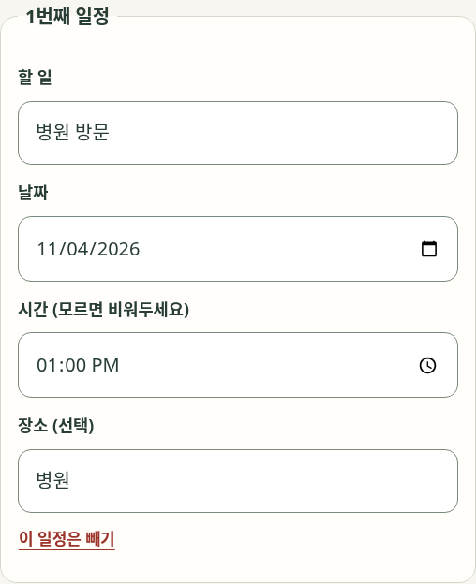
기억잇다 / 대화·그림일기·일정
오늘의 경험과 미래 계획을 분리해 저장 (제작)
앞선 대화를 참고하고, 사용자가 확인한 경험만 기록하며 모호한 값은 다시 확인한다.
“오늘 병원에 다녀왔고, 내일 1시와 5시에 또 오래요.”
오늘 경험 → 그림일기
미래 계획 → 두 일정
확인한 병원 방문을 기록
앞선 장소 문맥을 활용
장소·시간·인물을 경험별로 저장
다음 날 병원 방문 2개
오전·오후는 각각 확인
사용자 확인 후 캘린더 등록
거절·피로에는 전환·마무리 / 미확인 값은 추측하지 않음
저장 실패·재시도·새로고침에도 기록과 일정의 중복 방지
실제 일정 후보 확인 화면
AI가 생성한 그림의 세부 사항은 실제 경험 정보의 근거로 사용하지 않음 / 사진·경험 시각과 저장 시각 구분
1조 · 기억잇다 | 기록 · 회상 · 일상 연결
05
Notes:
발표 배정: 1:55–2:33 (38초)
[발표 대본]
오늘의 경험과 미래 계획은 분리합니다. 병원에 다녀왔고 내일 한 시와 다섯 시에 다시 오라는 말에서는 오늘 방문은 일기에, 내일의 두 방문은 일정 후보로 정리합니다. 앞선 대화에서 장소를 연결하되 오전과 오후가 불분명하면 각각 확인합니다. 일기에는 장소와 시간, 등장인물을 경험별로 묶는 공통 구조를 사용합니다. 모르는 정보를 추측하거나 거절한 주제를 더 묻지 않고, 기록과 일정의 중복 저장도 방지합니다.
[통합 출처]
A 7·8·10 / C 6·8·11 / 현재 앱 화면
[근거·설명 범위]
일기 생성·일정 분리·거절 처리·저장 안정성은 현재 C의 핵심 웹 코드 기준. 경험별 장소·시간·인물 저장은 팀 통합 데이터 설계로 설명하며 현재 makeEntry가 모두 구현했다는 의미가 아님. 화면은 앞선 작업의 독립 브라우저에서 캡처한 실제 확인 카드.

Slide 6
기억잇다 / 시점 선택과 후보 조합
추천 알고리즘: 세 기준과 중복 제외 (분석)
시간·사람·장소별로 다른 연결 근거를 제시하고, 같은 경험과 이미지의 반복을 줄인다.
검색 축
팀원 모듈의 현재 조건
사용자에게 보여주는 이유
시간
기본 1개월 전 ±7일 · 3/12개월 선택 가능
“한 달 전 무렵의 기록이에요”
사람
두 경험에 확인·등록된 공통 인물 비교
“함께한 사람의 정보가 같아요”
장소
정확한 장소명 우선 · 없으면 장소 유형
장소명 일치와 유형 일치를 구분
먼저 제외
조합 선택
다른 사용자 · 같은 날/미래 · 제외 소재 · 정보 부족
적합도·최근 노출 반영 · 동일 경험/이미지 중복 제외
후보 필터 → 축별 적합도·노출 감점 → 중복 없는 조합 비교 → 추천 이유 저장
최대 3개 · 부족하면 빈 상태 안내 / 기간·점수·노출 감점은 현재 설계값이며 임상 최적값이 아님
1조 · 기억잇다 | 기록 · 회상 · 일상 연결
06
Notes:
발표 배정: 2:33–3:18 (45초)
[발표 대본]
과거 자료는 시간, 사람, 장소의 세 축으로 찾습니다. 시간은 기본 한 달 전 기준일의 앞뒤 칠 일이고, 삼 개월과 십이 개월도 선택할 수 있습니다. 사람은 두 경험에 확인된 공통 인물, 장소는 정확한 장소명 일치를 우선하고 유형만 같으면 이를 구분해 설명합니다. 다른 사용자와 같은 날 이후의 자료, 원하지 않는 소재를 제외하고 적합도에 최근 노출을 반영합니다. 이후 동일 경험과 이미지가 겹치지 않는 최대 세 자료의 조합을 선택합니다. 조건이 부족하면 억지로 채우지 않습니다.
[통합 출처]
B 5·6 / C 7의 시점 선택 문제의식
[근거·설명 범위]
업로드 B의 구체 모듈 설명을 통합 기준으로 채택. 이전 C의 1·3·12개월별 대표 1개 방식은 채택하지 않음. B의 실제 설명: 시간 점수=100-기준일 거리×3, 사람=90+min(2,공통 인물수)×5, 장소명=100, 유형=80. 최근 3일 미만 노출 -15, 14일 미만 -5. 추천 개수 확보를 먼저 고려하고 조합 합계 점수 비교, 동점은 날짜·ID로 정렬. 수치는 초기 설계값이며 측정된 성능·임상 최적값이 아님. 등록 문자열을 정규화하여 비교하므로 동명이인/관계명만 같은 다른 인물 자동 식별과 얼굴 인식을 주장하지 않음.

Slide 7



기억잇다 / 추천 결과와 설명 가능성
실행 예시: 오늘의 일기와 다른 세 기억 (분석)
기준: 2026.10.29. 아들·손녀와 호수공원 산책 / 가상 과거 114개·노출 이력 없음
시간으로 연결
사람으로 연결
장소로 연결
딸과 수영장 물속 걷기
가족 손도장 액자 만들기
가족과 함께한 공원 산책
2026.09.29. · 1개월 전 기준일 일치
2026.10.23. · 공통 인물: 아들·손녀
2026.10.23. · 장소명: 호수공원
“한 달 전 무렵의 이 모습을 보니
어떤 일이 떠오르세요?”
“아들과 함께한 이 모습을 보니
어떤 생각이 드세요?”
“호수공원에서 기억에 남는 것이
있나요?”
팀원 제공 모듈 실행 기록을 재구성한 가상 자료 예시 / 의료 효과·회상 성과·추천 만족도를 측정한 결과가 아님
1조 · 기억잇다 | 기록 · 회상 · 일상 연결
07
Notes:
발표 배정: 3:18–3:56 (38초)
[발표 대본]
팀원 모듈을 가상 과거 자료 백십사 개에 실행한 예시입니다. 기준 일기는 아들, 손녀와 호수공원을 산책한 경험입니다. 시간 기준은 정확히 한 달 전의 수영장 기록을, 사람 기준은 아들과 손녀가 공통인 손도장 만들기를, 장소 기준은 호수공원 기록을 선택했습니다. 같은 장면을 세 번 보여주는 대신 서로 다른 연결 이유를 제공합니다. 질문도 각 추천 이유에 맞게 달라지며 개인 자료와 노출 이력이 바뀌면 결과도 달라집니다.
[통합 출처]
B 7의 텍스트·세 원본 그림·노트
[근거·설명 범위]
B 제공 기록의 입력: 가상 과거 114개, 오늘 입력 park, months=1, now=2026-11-03, 노출 이력 없음. 출력 ID: time sample-diary-v5-044-pool-walking; people sample-diary-v3-handprints; place sample-diary-v1-today-park. 세 점수 100인 사례. 이 작업에서는 팀원 저장소 코드가 첨부되지 않아 독립 재실행한 결과로 제시하지 않음. 그림은 AI 가상 예시이며 실제 가족 사진이 아님.

Slide 8
기억잇다 / 규칙 기반 질문 선택·진행
회상 대화: 답변에 맞춰 질문하고 멈춘다 (제작)
선택한 자료의 연결 근거로 시작하고, 이미 답한 주제와 같은 질문은 제외한다.
01
호수공원에서 기억에 남는 것이 있나요?
진행·종료 규칙
사용자: 함께 산책했어요
활동·기분·순간 표현 확인
불명확하면 주제 선택 1회
모르겠음·피로·쉬기 → 마무리
첫 질문 포함 최대 3문답
02
그때 어떤 기분이 드셨어요?
사용자: 편안했어요
03
그날 기억에 남는 순간이 있으세요?
사용자: 벤치에서 이야기한 순간이 기억에 남아요
인식한 글 확인·수정 → 답변 제출 → 질문 근거·도움 사용·초안 저장
검색·질문 선택은 로컬 규칙 / 음성 인식의 네트워크·권한은 별도 / 기억의 정답이나 인지 점수를 판정하지 않음
1조 · 기억잇다 | 기록 · 회상 · 일상 연결
08
Notes:
발표 배정: 3:56–4:28 (32초)
[발표 대본]
자료를 고른 뒤에는 답변 표현과 대화 상태에 따라 질문을 선택합니다. 산책했다고 답하면 이미 활동을 말했으므로 기분을 묻고, 편안했다고 하면 같은 기분을 다시 묻지 않고 기억에 남는 순간을 묻습니다. 불명확하면 주제 선택을 한 번 제공하고, 모르겠음이나 피로, 쉬기는 마무리할 수 있게 합니다. 첫 질문을 포함해 최대 세 문답이며 인식한 글을 확인한 뒤 제출합니다. 선택 이유와 도움 사용, 초안을 함께 저장합니다.
[통합 출처]
B 8·9 / A 7·9 / C 6의 대화 부담 원칙
[근거·설명 범위]
예시 문답은 B에 기록된 규칙 실행 사례. 자유 한국어 전체를 이해하거나 인지 상태를 자동 평가하는 엔진이라는 주장은 하지 않음. 현재 경험 일기 대화와 과거 회상 대화는 서로 다른 모듈이며 모든 대화가 최대 3문답이라는 뜻이 아님.

Slide 9
기억잇다 / 일상에서 사용을 이어주는 설계
가족 음성·쉬운 조작·동의 기반 안부 확인 (합성·제작)
음성과 위치 기능은 참여와 안부 확인을 보조하며, 그 자체를 핵심 차별점으로 두지 않는다.
가족 음성 안내
일정·GPS·보호자 확인
동의 → 녹음·등록 → 음성 생성 → 재생
일정·위치 비교 → 사용자 확인 → 안부 연결
일반 TTS와 가족 음성 복제는 구분
음성 주인의 동의·삭제·접근 권한
한국어 이해도와 사용 선호 확인
위치 오차·유예시간·평소 생활 반영
위치 공유 동의와 최소 수집
집에 오래 있다는 이유만으로 위험 판단 금지
큰 글씨 · 주요 행동 하나 · 되돌리기 · 힌트/쉬기 · 긍정적 참여 피드백
GPS는 방문·진료 완료나 응급상황의 확정 근거가 아님 / 보호자 확인 알림은 설정된 조건에 따라 제공하는 설계
1조 · 기억잇다 | 기록 · 회상 · 일상 연결
09
Notes:
발표 배정: 4:28–5:08 (40초)
[발표 대본]
가족 음성 안내는 음성 주인의 동의를 받아 등록하고 질문과 일기를 읽어주는 구조입니다. 일반 TTS와 목소리 복제는 구분하며 삭제와 접근 권한을 함께 다룹니다. GPS는 일정과 위치가 다르거나 활동 반응이 없는 상황에서 먼저 사용자에게 확인하고 설정 조건에 따라 보호자 안부 확인을 돕습니다. 위치 오차와 평소 생활을 고려하며 집에 오래 있다는 이유만으로 위험을 판단하지 않습니다. 큰 글씨와 쉬기, 되돌리기는 이러한 흐름에 참여하기 위한 기본 조건입니다.
[통합 출처]
A 10~14 / B 3·10 / C 8·9
[근거·설명 범위]
가족 음성·GPS 전체 연계는 제공 자료의 설계 범위. 통합 시연의 완료 결과나 실제 알림 전송을 새로 만들지 않음. 참여 횟수와 기억꽃 등 격려는 인지능력 점수나 의료 지표로 사용하지 않음. API 키는 서버에 보관하는 원칙을 아키텍처 설명에 포함. 실제 위치만으로 방문·진료 수행 완료를 추정하지 않음.

Slide 10
기억잇다 / 무엇을 연결했고, 어떻게 평가할 것인가
팀의 기여와 ChatGPT 비교 방법 (분석)
모델 성능을 주장하기보다 경험 연결 규칙과 사용자 과업의 차이를 검증한다.
팀의 설계 기여
비교 조건
평가할 차이
경험별 정보와 명시적 추천 규칙
동일 모델·발화·과거 자료 풀
후보 관련성·추천 이유 적절성
답변 상태·중복·노출 이력 관리
무작위 / 모델 단독 / 규칙 추천
회상 시작·반복 노출·질문 부담
확인·저장·복원·일정 연결
동일한 출력·등록 과업
사실 일치·누락·오등록·과업 시간
평가 질문: 생성 품질을 유지하면서, 설명 가능한 연결과 더 적은 재입력을 제공할 수 있는가?
범용 ChatGPT도 지시·도구로 유사 과업을 수행할 수 있음 / 실제 비교 수치와 사용자 효과는 측정 결과 없이 제시하지 않음
1조 · 기억잇다 | 기록 · 회상 · 일상 연결
10
Notes:
발표 배정: 5:08–5:43 (35초)
[발표 대본]
팀의 기여는 새로운 생성 모델을 만드는 것이 아니라 경험 정보를 다음 기능이 활용하도록 연결한 구조에 있습니다. 추천 규칙과 중복·노출 관리, 답변 상태, 확인과 복원을 프로그램에 명시했습니다. 비교에서는 같은 모델과 발화, 과거 자료를 제공한 기준선을 두고 사실 일치와 추천의 적절성, 누락과 오등록, 추가 입력 시간과 질문 부담을 봅니다. 범용 ChatGPT도 유사 과업을 수행할 수 있으므로 기능이 없다고 단정하지 않고 과업을 얼마나 일관되게 이어주는지 평가합니다.
[통합 출처]
C 10 / B 6·8·10 / A 15
[근거·설명 범위]
기준선과 서비스의 입력·모델 설정·질문 수·제시 시간을 맞추고 순서와 재노출을 통제하는 평가 설계. 모델 및 사용자 비교의 개선율을 임의로 만들지 않음. 문장·그림 품질의 동등성을 주장하려면 사전 허용 기준과 반복 비교가 필요.

Slide 11
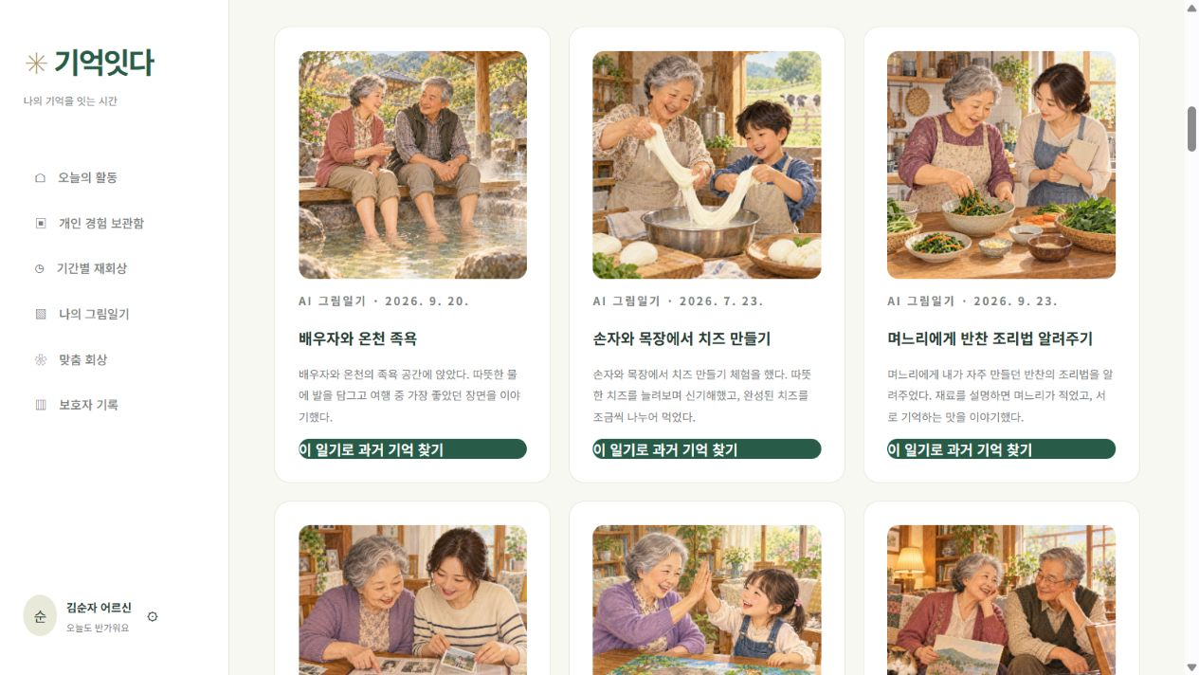
기억잇다 / 실행 근거와 평가 범위
제작 화면과 모듈별 검증 기록 (제작·분석)
검색·질문·음성 진행·기록 모듈과, 대화·일정 웹 흐름을 구분해 확인하였다.
대화·일정 웹 흐름
86
개 테스트
날짜·시간·입력·모의 API·복원
과거 회상 모듈
11
개 검사 묶음
팀원 제공: 가상 자료로 확인한 개인 경험 보관함 화면
가상 일상 시나리오 100개 기반
다음 비교 기준: 자료 추천의 적합성 · 대화 부담 · 일정 과업 완료 · 음성 이해도 · 위치 알림 오탐
86개 테스트와 11개 묶음은 단위가 달라 합산하지 않음 / 실사용자 인지 효과·합성 음성·GPS 통합 검증 완료 수치가 아님
1조 · 기억잇다 | 기록 · 회상 · 일상 연결
11
Notes:
발표 배정: 5:43–6:18 (35초)
[발표 대본]
제작 근거로 개인 경험 보관함 화면과 모듈별 검증 기록을 제시합니다. 대화와 일정 웹 흐름은 팔십육 개 테스트가 통과했고, 과거 회상 자료에는 가상 일상 시나리오 백 개와 웹 검사 열한 묶음의 통과 기록이 있습니다. 서로 다른 단위이므로 합산하지 않습니다. 이는 입력과 중복, 질문 진행, 저장 실패와 복원 등을 확인한 결과입니다. 실제 사용자의 인지 효과나 전체 음성·GPS 검증을 뜻하지 않으며, 다음 비교에서는 추천 적합성과 과업 수행, 부담과 오탐을 함께 봅니다.
[통합 출처]
B 9의 실제 화면·검사 기록 / C 11의 86개 테스트 / A 15
[근거·설명 범위]
86개는 이 대화에서 확인한 핵심 웹 코드 테스트 결과. 11개 묶음·100개 가상 시나리오는 B가 제공한 2026-10-31 검사 기록이며 이번 작업에서 독립 재실행한 결과가 아님. B의 114개 가상 과거 기록 추천 사례와 100개 가상 일상 시나리오를 동일 데이터 개수로 합산하지 않음. 사용자 실제 사진·장기 사용성·인지 효과 측정 결과로 제시하지 않음.

Slide 12
기억잇다 / 결론과 피드백
기록이 다음 회상의 단서가 되는 서비스 (목표·분석)
오늘의 대화 → 개인 경험 기록 → 근거 있는 과거 기억 연결 → 일상 지원
기억을 시험하기보다,
편안하게 꺼내고
다시 기록하도록 돕습니다.
주요 참고자료
[1] Felinto et al. (2025) · 개인 사진 훈련
[2] Dijkstra & Janssen (2016) · 자서전적 기억 과제
[3] Souza et al. (2013) · 익숙한 목소리
의견을 받고 싶은 설계
[4] Jessen et al. (2014) · SCD 개념
• 추천 기간·노출 감점은 적절한가?
• 미확인 정보와 질문 부담을 어떻게 조절할까?
• 음성·위치 확인의 사용 기준은 적절한가?
[5] W3C · 고령 사용자 접근성 / WCAG 2.2
[6] Schema.org · Event
1조 · 기억잇다 | 기록 · 회상 · 일상 연결
12
Notes:
발표 배정: 6:18–6:40 (22초)
[발표 대본]
기억잇다는 오늘의 기록이 다음 회상의 단서가 되도록 설계한 서비스입니다. 중간발표에서는 특히 추천 기간과 반복 노출 기준, 미확인 정보와 질문 부담, 음성과 위치 확인의 사용 기준에 대한 의견을 받고 싶습니다. 이를 반영해 기록과 회상, 일상이 자연스럽게 이어지는 경험을 보완하겠습니다. 감사합니다.
[통합 출처]
A 17 / B 10 / C 12·참고자료
[근거·설명 범위]
주요 참고자료는 원문으로 연결되는 하이퍼링크 포함. 의료적 효과나 최적 추천 기준을 입증했다는 표현을 피하고 설계 타당성·사용성·과업 수행을 중간발표의 질문으로 설정.

